Slide 1
স্বাগতম

Slide 2
পরিচিতি
তানিয়া সুলতানা
সহকারি শিক্ষক বলশীদ হাজী আকুব আলী উচচ বিদ্যালয় বলশীদ,শাহরাস্তি,চাঁদপুর।
বিষয়ঃইসলাম ও নৈতিক শিক্ষা ।
শ্রেণী-ষষ্ঠ
অধ্যায়- ২য়
পাঠ-১০

Slide 3
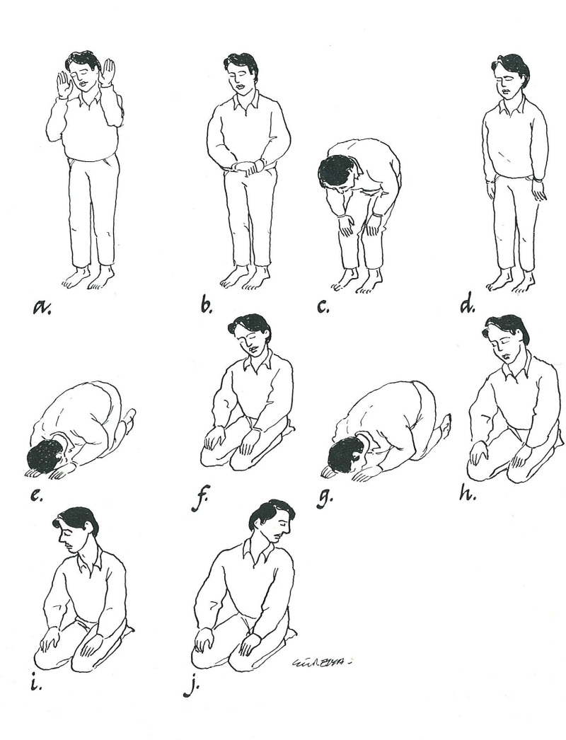
পাঠ সূচনাঃ-

Slide 4
সালাত

Slide 5
পাঠ শেষে শিক্ষার্থীরা---
*সঠিক ভাবে সালাত আদায় করতে পারবে ।
*সালাতের ফরজ,ওয়াজিব,ইত্যাদী কাজ গুলো আদায় করতে পারবে।
*সালাতের নিয়ম বলতে পারবে ।

Slide 6
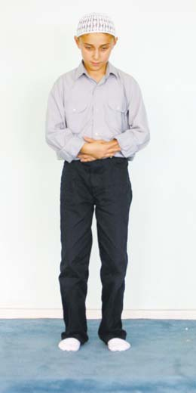
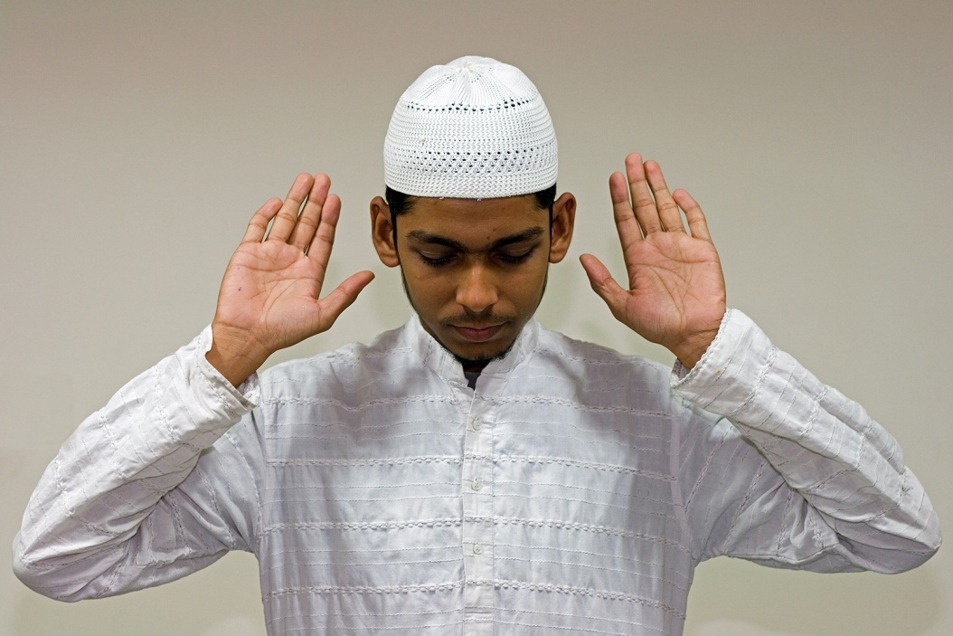
শিখনশেখানো কার্যক্রমঃ-
সালাত শুরু
এহরাম বাঁধা

Slide 7
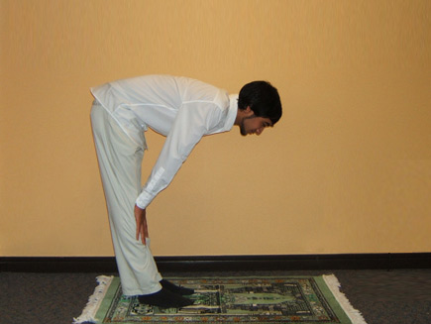
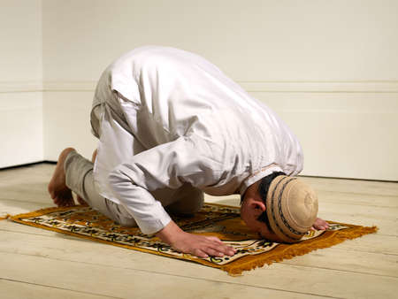
রুকু করা ।
সিজদা করা ।

Slide 8
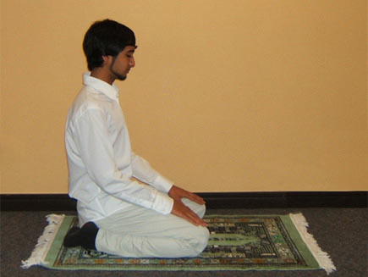
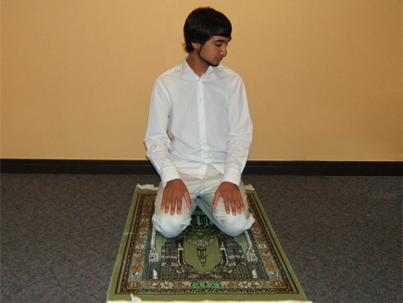
শেষ বৈঠক ।
সালাম এর মাধ্যমে সালাত শেষ করা ।

Slide 9
সালাতের ফরজ সুমহ
সালাতের মোট ফরজ ১৪টি।
নামাজের পূর্বে সাতটি। এগুলোকে নামাজের আহকাম বলা হয়।
নামাজের ভিতরে সাতটি রয়েছে। এগুলোকে নামাযের আরকান বলা হয়।

Slide 10
সালাতের ওয়াজিব

Slide 11
দলীয় কাজঃ-
*সালাতের ওয়াজিব কয় টি ও কি কি লিখ ।

Slide 12
মূল্যায়নঃ-
*সালাতের পাঁচ টি ওয়জিব কি কি বল ।
*ফরজ সালাত মোট কয় রাকাত বল ।
* সলাতের আহকাম কয়টি।

Slide 13
বাড়ীর কাজঃ
*সালাতের সামাজিক গুরুত্ব ব্যাখ্যা কর ।
*পাঁচ ওয়াক্ত সালাতের সময় ব্যাখ্যা কর ।

Slide 14
ধন্যবাদ ।

